Slide 1
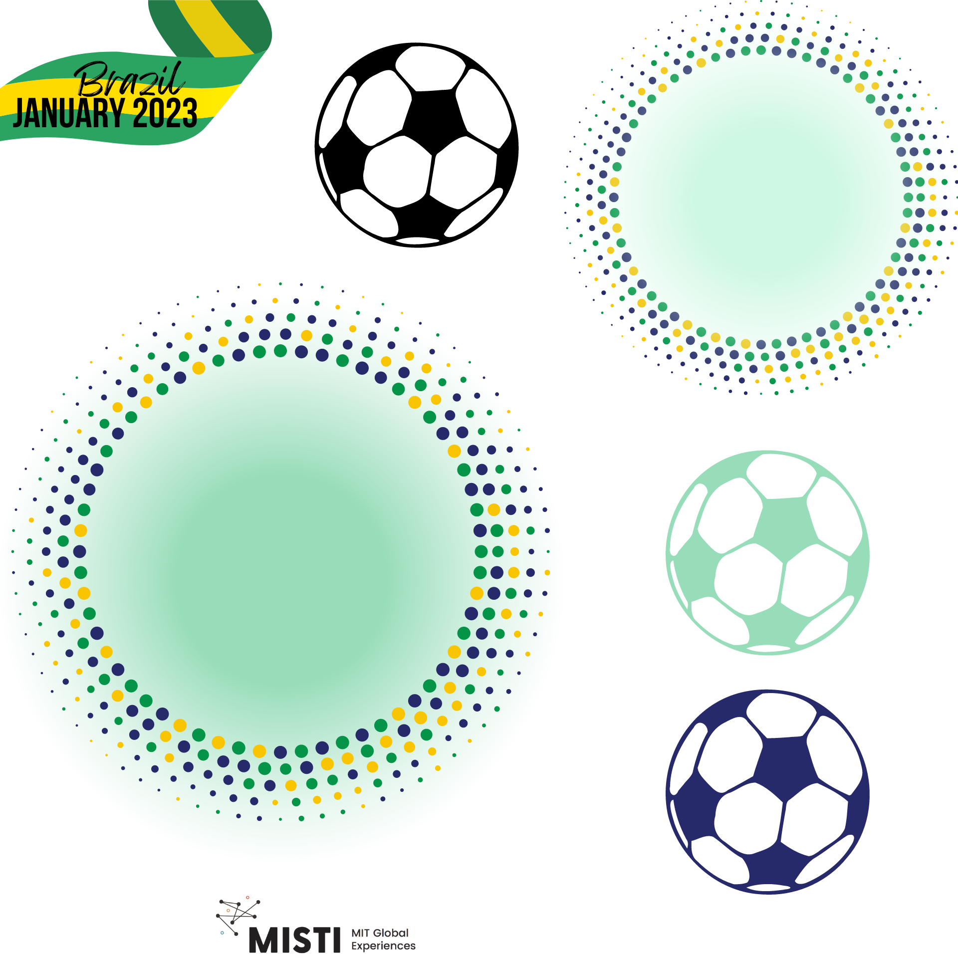
Como materiais e fisioterapia podem ser usados para solucionar/corrigir acidentes comuns no futebol

Slide 2
Quais são as lesões mais comuns no futebol?
Torção de tornozelo
Distensão da panturrilha
Fratura do pé
Bursite da rótula
Entorse de joelho
Fratura de clavícula
Image of most common football (soccer) injuries
Notes:
https://www.nike.com/a/common-soccer-injuries

Slide 3
Como podemos usar os materiais para lesões no futebol?
Cirurgia
Fisioterapia
Tênis/sapatos para estabilização

Slide 4
Cirurgia
Às vezes a lesão é muito seria e o jogador precisa de cirurgia
Cirurgia robótica
Diversas ferramentas (cirurgia laparoscópica)
Image of robotic surgery tool, other tools for surgery

Slide 5
Fisioterapia
É assim que a maioria das pessoas se recupera de lesões
Ex: Se você machucou o joelho e não consegue andar com uma perna só por alguns meses, precisa reaprender a andar corretamente sem mancar
Image of PT gym, training/strengthening elastic bands

Slide 6
Tenis para estabilidade
Homens e mulheres têm estrutura óssea diferentes – as mulheres são mais propensas a sofrer lesões nos joelhos
Pontas na chuteira de futebol
etc.

